Slide 1
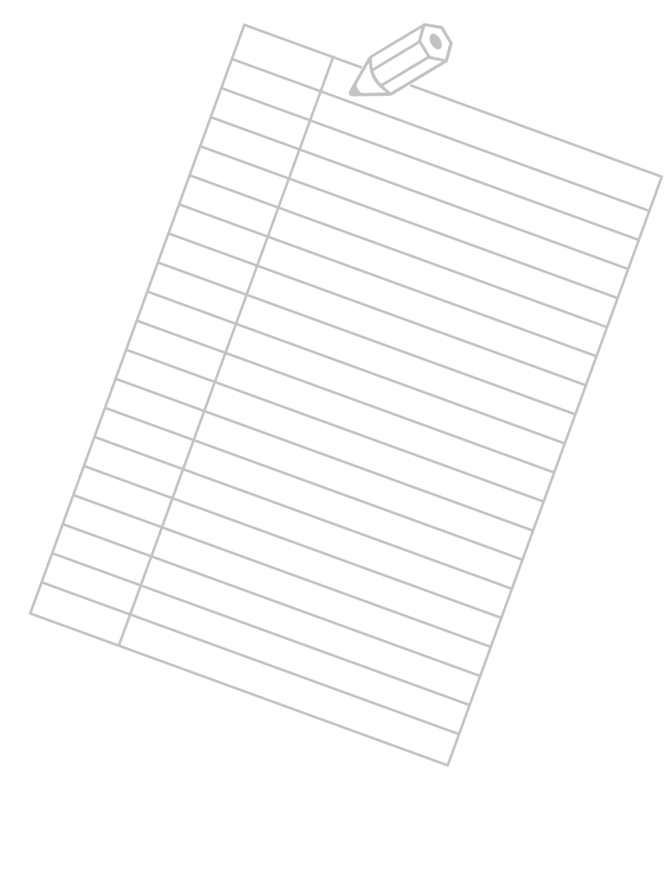
ESTUDIAR DE MANERA EFECTIVA | SEGUIR LAS INDICACIONES
EVALÚATE
Escribe tu nombre en la esquina superior derecha de esta hoja.
Dobla esta hoja por la mitad, a lo largo.
Desdobla la hoja.
Arranca la esquina inferior izquierda de esta hoja.
Escribe la palabra “arriba” a la derecha de esta oración.
Da vuelta la hoja y escribe la palabra “abajo”.
Dibuja un círculo y divídelo en cuatro partes.
Haz dos agujeros en el medio de la hoja.
Traza una línea para conectar los agujeros.
Ignora las indicaciones del 3 al 9 en esta hoja.
© 2022 OVERCOMING OBSTACLES

